Slide 1

WannaCry y EternalBlue
Alumno: Reza Chavarria Sergio Gabriel
Prof: Gunnar Eyal Wolf Iszaevich

Slide 2


¿Qué es un Malware?
Malicious Software es un programa o código diseñado para llevar a cabo a acciones no deseadas y sin conocimiento del usuario.

Slide 3

RANSOMWARE
Programa que restringe el acceso a determinadas partes de los SO
Encriptan los archivos, quitando el control de estos al usuario.
Después de la encriptación el usuario es informado.
Engaño para realizar un “pago de rescate”

Slide 4

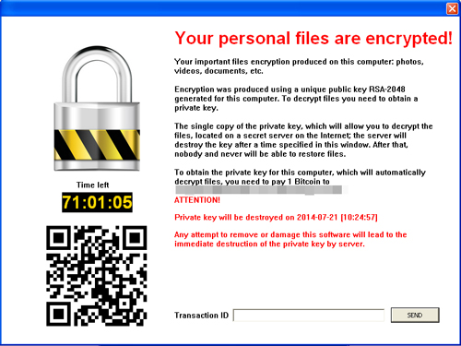
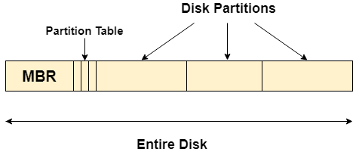
Tipos de Ransomware
Ransomware de Bloqueo
Crypto-ransomware
Modificación de Master Boot Record

Slide 5
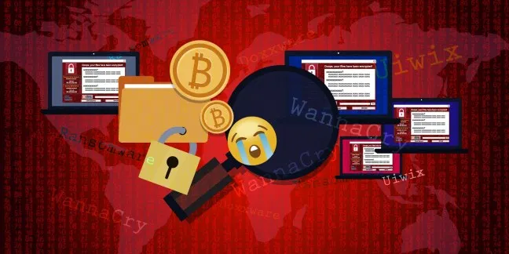
WannaCry
Derivado de Ransomware dirigido al SO Windows
Uso de vulnerabilidad desarrollada por Seguridad Nacional de EU. Filtrada por “Shadow Brokers" el 14 de abril de 2017
Inicio de ataques el 12 de mayo, 2017.

Slide 6

Protocolo SMB
Protocolo de Red de SO Windows
Permite compartir archivos, conexión con impresoras y puerto seriales en una red.
Puede usarse a través de internet sobre el protocolo TCP/IP.

Slide 7

Exploit EternalBlue
Vulnerabilidad encontrada por NSA.
Denotada como ‘CVE-2017-0144’
Permite ejecución de código arbitrario a través de paquetes, esto de manera remota.

Slide 8

Características y Procedimiento de Ataque

Slide 9

Características
Gusano que usa el exploit
Secciones de memoria uilizados
Nombre | Tamaño (kb)
.text | 36.864
.rdata | 4.096
.data | 159.744
.rsrc | 3,518.464
Tamaño | 3.723.264 bytes
Fecha interna | 20/11/2010 10:03
Compilador | Microsoft Visual C++ 6.0
Nombre | mssecsvc.exe

Slide 10
Información del Fichero
Tamaño | 3.514.368 bytes
Fecha interna | 20/11/2010 10:05
Compilador | Microsoft Visual C++ 6.0
Detalles | Archivo ZIP con contraseña “WNcry@2ol7”
Nombre | tasksche.exe

Slide 11
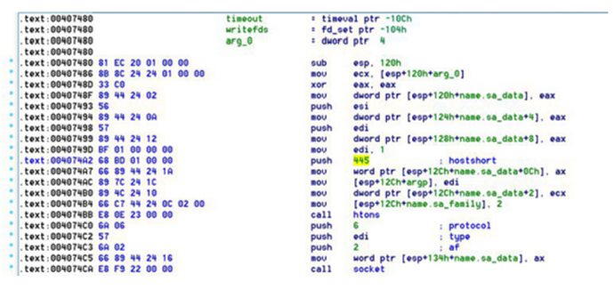
Proceso de Ingreso
Escanea Red Interna y Externa.
Uso de EternalBlue como método de distribución.
Realiza conexión con el puerto 445 para propagarse.
Ejecuta código en LSASS.exe
Proceso del Servicio de Autoridad de Seguridad Local, refuerza política de seguridad, verificación de autentificación, manejo de contraseñas, etc.

Slide 12
Proceso de infección Local a Remota
Ataque Remoto “taskse.exe” (Enumera y obtiene registro de los usuarios conectados)
Cargan funciones de la librería Wtsapi32.dll
WTSEnumerateSessionsA
WTSFreeMemory
Carga de funciones de advapi32.dll
OpenProcessToken
LookupPrivilegeValueA
AdjustTokenPrivileges
DuplicateTokenEx
CreateProcessAsUserA

Slide 13
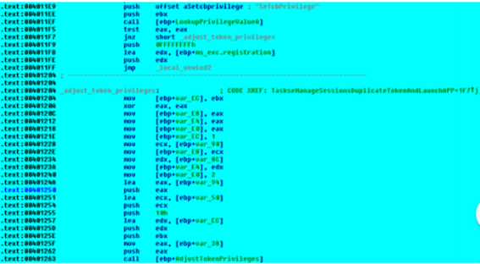
Proceso de infección Local a Remota
Carga la biblioteca kernel32.dll
WTSGetActiveConsoleSessionId
GetCurrentProcess
CloseHandle
Carga de usserenv.dll
CreateEnvironmentBlock
DestroyEnvironmentBlock
Carga de wtaspi32.dll
WTSQueryUserToken

Slide 14
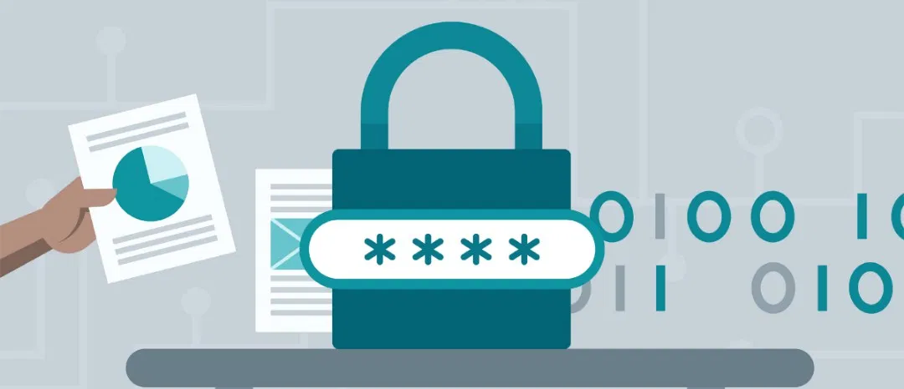
Proceso de Cifrado
Revisa si existen algunos de estos mutex
Global\MsWinZonesCacheCounterMutexA0
Global\MsWinZonesCacheCounterMutexW
MsWinZonesCacheCounterMutexA
Generación de clave de 128 bits por cada archivo, mediante AES (Advanced Encryption Standard) y se guarda con una clave RSA.

Slide 15
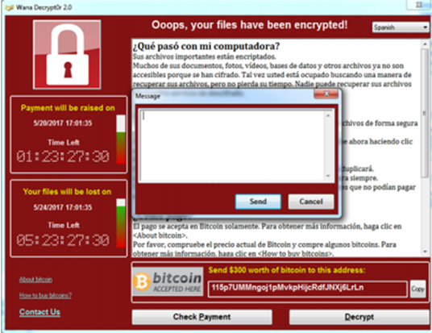
Proceso de Descifrado
Obtención de la clave EAS
Wana DecrypOr 2.0
Programa que mantiene contacto con los atacantes, e informa del tiempo que tiene el usuario para pagar.

Slide 16
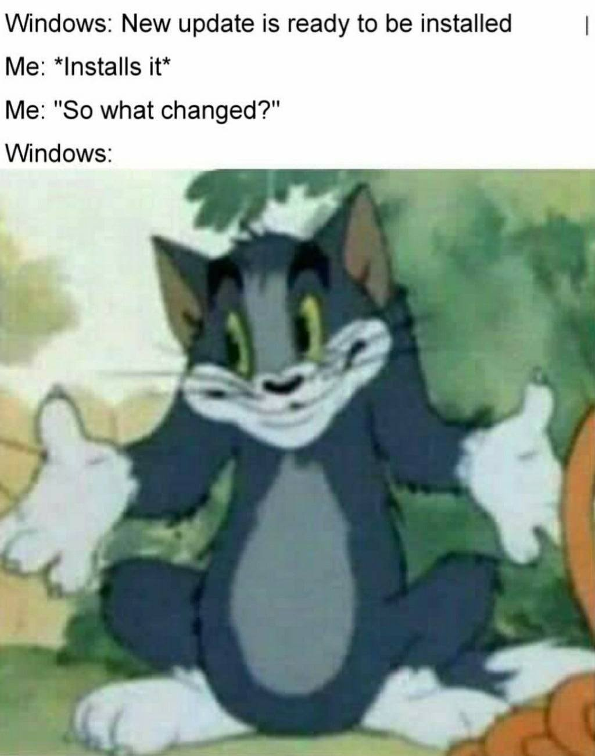
Prevención de Ataque
Antes del ataque masivo se distribuyo una actualización que corregía la vulnerabilidad.

Slide 17
Bibliografía
Hofmann F. (2019) Understanding the ELF File Format. Consultado el 5 de mayo, 2020, en https://linuxhint.com/understanding_elf_file_format/
C. M. Linn, M. Rajagopalan, S. Baker, C. Collberg, S. K. Debray, J. H. Hartman (2019) Protecting Against Unexpected System Calls. University of Arizona, Departament of Computer Science Texas. USA. Recuperado el 5 de mayo, 2020, de: https://www.usenix.org/legacy/event/sec05/tech/full_papers/linn/linn.pdf
Syneidis Team (2017) Ranking de los 12 tipos de malware más dañinos. Encontrado el 5 de mayo, 2020, en https://www.syneidis.com/es/ranking-of-the-12-most-harmful-types-of-malware/
Regan J (2005) ¿Qué es el malware? Cómo funciona el malware y cómo eliminarlo. Encontrado el 5 de mayo, 2020, en https://www.avg.com/es/signal/what-is-malware
Universidad de Jáen (2018) GUIAS DE SEGURIDAD UJA Software malicioso (malware). Servicio de Informática Vicerrectorado de Tecnologías de la Información y la Comunicación y Universidad Digital Andalucia. España. Encontrado el 4 de mayo, 2020, en https://www.ujaen.es/servicios/sinformatica/sites/servicio_sinformatica/files/uploads/guiaspracticas/Guias%20de%20seguridad%20UJA%20-%203.%20Malware.pdf

Slide 18
Bibliografía
OWASP (2020) Code Injection. Encontrado el 6 de mayo, 2020, en https://owasp.org/www-community/attacks/Code_Injection
PandaSecurity (2018) ¿Qué es un Ransomware? Encontrado el 12 de mayo, 2020, en https://www.pandasecurity.com/spain/mediacenter/malware/que-es-un-ransomware/
Indiana University (2020) ARCHIVED: What is Server Message Block (SMB)? Encontrado el 12 de mayo, 2020, en https://kb.iu.edu/d/atue
ESET (2020) RANSOMWARE ¿Cómo protegerte? Conoce cómo evitar el secuestro de datos. Encontrado el 12 de mayo, 2020, en https://www.eset.com/es/caracteristicas/ransomware/#
PandaSecurity (2017) Informe #WannaCry Encontrado el 12 de mayo, 2020, en https://www.pandasecurity.com/spain/mediacenter/src/uploads/2017/05/1705-Informe_WannaCry-v160-es.pdf
Campor V. (Desconocido). Monitorización, detección y bloqueo de procesos de cifrado malicioso. Encontrado el 12 de mayo, 2020, en http://diposit.ub.edu/dspace/bitstream/2445/117062/2/memoria.pdf
Woods A (2014) ¿Qué es lsass.exe? ¿Debería eliminarlo? Encontrado en 13 de mayo, 2020, en https://losvirus.es/lsass-exe/
StackOverflow (2015) EXE header information (.reloc & .rsrc meaning ) https://stackoverflow.com/questions/27214966/exe-header-information-reloc-rsrc-meaning
Microsoft (2020) Documentation. Encontrado el 13 de mayo, 2020, en https://docs.microsoft.com/en-us/

